Slide 1
Conception d’une application IoT basée sur les réseaux de capteurs sans fil pour l’acquisition et le contrôle de données agro-environnementales
Projet PISTE N°1
Sous-Projet 1
Hamrouni Eymen
Gouadria Houcin

Slide 2
Plan
Les piles de communication utilisées par Contiki .
Exemple de communication entre deux nœuds ( Sender + Reciever) .
Exemple de communication Multi-sauts ( 3 nœuds) .
Principe de fonctionnement du module rime Multi-sauts .

Slide 3
Les piles de communication utilisées par Contiki .
Contiki a deux piles de protocoles différents : uIP et Rime. uIP fournit une pile complète TCP/IP afin de supporter la technologie IP et en particulier IPv6/6lowPan. Rime fournit un support header compressé destiné aux applications qui n’ont besoin que de la couche MAC. Ces deux piles de protocole peuvent être interconnectées.
Les données uIP peuvent être transmises sur Rime et vice versa.

Slide 4
La pile de communication : uIP
uIP (micro IP) est une implémentation open source de la pile TCP/IP pour les microcontrôleurs 8bit et 16bit utilisés par exemple dans les réseaux de capteurs sans fil ou dans d'autres systèmes communicants embarqués miniatures.

Slide 5
La pile de communication : Rime
Rime est différent des architectures de réseau en couches traditionnelles telles que la Architecture Internet .
-Le but de Rime est de simplifier la mise en œuvre de protocoles de réseau de capteurs et de faciliter la réutilisation du code.
-L'empreinte de code de Rime est inférieure à deux kilo-octets et le exigences de mémoire de données de l'ordre de dizaines d'octets.
Notes:
Rime, une couche légère pile de communication pour réseaux de capteurs. Rime est différent des architectures de réseau en couches traditionnelles telles que la Architecture Internet dans laquelle les couches de Rime sont exceptionnellement mince. Rime s'inspire fortement des abstractions de communication pour programmation distribuée [7] où des couches d'abstractions simples sont combinés pour former de puissantes abstractions de haut niveau. Le but de Rime est de simplifier la mise en œuvre de protocoles de réseau de capteurs et de faciliter la réutilisation du code. Nous avons mis en œuvre Rime in Contiki [3] et une évaluation préliminaire suggère que Rime peut simplifier considérablement la mise en œuvre du protocole avec seulement une petite augmentation des besoins en ressources. L'empreinte de code de Rime est inférieure à deux kilo-octets et le exigences de mémoire de données de l'ordre de dizaines d'octets. Rime est conçu pour être beaucoup plus simple que les propositions existantes pour des abstractions de communication modulaire pour capteur les réseaux [4], [9]; Rime ne permet pas un entièrement modulaire structure où tout module peut être remplacé, mais impose une structure de stratification stricte où seulement la couche la plus basse et la couche d'application peut être remplacée.

Slide 6
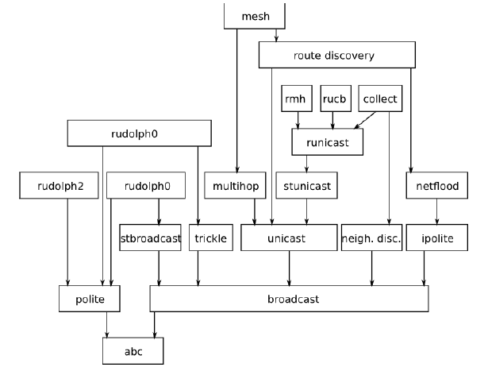
La pile de communication : Rime
-Rime est organisé en couches extrêmement simple, à la fois en termes
d'interface et de mise en œuvre.
- Chaque couche ajoute sa propre
en-tête aux messages sortants.
- Les couches minces dans Rime permettent la réutilisation du code dans la pile.
Notes:
La contribution de ce papier est Rime, une couche légère
pile de communication pour réseaux de capteurs. Rime est différent
des architectures de réseau en couches traditionnelles telles que la
Architecture Internet dans laquelle les couches de Rime sont exceptionnellement
mince. Rime s'inspire fortement des abstractions de communication pour
programmation distribuée [7] où des couches d'abstractions simples
sont combinés pour former de puissantes abstractions de haut niveau.
Le but de Rime est de simplifier la mise en œuvre de
protocoles de réseau de capteurs et de faciliter la réutilisation du code. Nous avons
mis en œuvre Rime in Contiki [3] et une évaluation préliminaire
suggère que Rime peut simplifier considérablement la mise en œuvre du protocole
avec seulement une petite augmentation des besoins en ressources.
L'empreinte de code de Rime est inférieure à deux kilo-octets et le
exigences de mémoire de données de l'ordre de dizaines d'octets.
Rime est conçu pour être beaucoup plus simple que les propositions existantes
pour des abstractions de communication modulaire pour capteur
les réseaux [4], [9]; Rime ne permet pas un entièrement modulaire
structure où tout module peut être remplacé, mais impose une
structure de stratification stricte où seulement la couche la plus basse et la
couche d'application peut être remplacée.
Rime est organisé en couches comme le montre la figure 1. Le
couches sont conçues pour être extrêmement simple, à la fois en termes
d'interface et de mise en œuvre. Chaque couche ajoute sa propre
en-tête aux messages sortants. Parce que les couches de Rime sont simples,
les en-têtes individuels sont très petits; typiquement quelques octets chacun.
Les couches minces dans Rime permettent la réutilisation du code dans la pile.
Par exemple, une communication fiable n'est pas implémentée dans
une seule couche mais divisée en deux couches, une qui implémente
les remerciements et le séquençage, et celui qui renvoie
messages jusqu'à ce que la couche supérieure lui dise d'arrêter. Nous appelons le
cette dernière couche est têtue. Une couche tenace n'est pas seulement utilisée par
protocoles fiables, mais aussi par des protocoles qui envoient périodique
des messages tels que la maintenance des voisins pour les protocoles de routage
et transmission répétée de messages dans le réseau de Rime
couche d'inondation (nf). La figure 2 montre comment un hop-by-hop fiable
protocole de collecte de données mis en œuvre avec Rime têtu
diffusion des meilleurs efforts identifiés, sibc, et unicast fiable, ruc.
La primitive de niveau le plus bas dans Rime est besteffort anonyme
diffusion, abc. La couche abc fournit un canal de 16 bits
abstraction mais pas d'adressage de noeud; il est ajouté par les couches supérieures.
La diffusion de l'effort de l'expéditeur identifié, ibc, ajoute un expéditeur
champ d'en-tête d'identité et l'abstraction unicast, uc, ajoute un
champ d'en-tête du récepteur.
Une couche MAC ou liaison sous-jacente peut choisir de mettre en œuvre
des parties de la pile Rime, telles que les couches abc, ibc ou uc,
matériel ou firmware.
A. Déplacer le fardeau des applications vers le noyau du système
L'une des idées de base de Rime est de déplacer le fardeau, en
termes de l'empreinte de la mémoire, des implémentations de protocole à
Rime. En faisant de Rime une partie du noyau du système de Contiki,
est toujours présent dans la mémoire, les programmes chargeables sont faits
plus petit. Par conséquent, la consommation d'énergie pour le programme
le chargement [2] est réduit.
B. Gestion des tampons
Pour réduire l'empreinte mémoire, Rime utilise un seul tampon
les paquets entrants et sortants sont similaires à uIP [1]. Couches
qui ont besoin de mettre en file d'attente des données, par ex. un protocole têtu ou un MAC
couche, copiez les données dans des tampons de file d'attente alloués dynamiquement.
III. ÉVALUATION PRÉLIMINAIRE
A. Empreinte de la mémoire
L'empreinte mémoire de code des modules Rime individuels est
petit. Le plus petit module actuellement est ibc, expéditeur identifié
meilleure diffusion, avec une empreinte de seulement 100 octets.
Unicast têtu et unicast fiable sont les plus grands avec un
empreinte de code de 226 octets. L'empreinte totale actuelle de Rime
est inférieur à deux kilo-octets mais augmentera avec plus de fonctionnalités.
Chaque couche Rime nécessite entre deux et quatre octets de
RAM par connexion. Les couches tenaces ont actuellement besoin d'un
18 octets supplémentaires de RAM en raison de la minuterie de retransmission,
qui nécessite actuellement 16 octets d'état. Une grande partie de ceci est,
cependant, en raison de l'implémentation de minuterie actuelle dans Rime pas
étant optimisé pour une empreinte mémoire faible.
B. Protocole de routage de collecte de données fiables Hop-by-hop
Nous évaluons Rime en réimplantant Treeroute, Contiki's
protocole de routage fiable de collecte de données hop-by-hop, avec
Rime. Nous comparons les lignes de code et l'empreinte résultantes
avec la mise en œuvre existante. Les résultats suggèrent que
Rime peut réduire considérablement la complexité du protocole
implémentations pour réseaux de capteurs.
Pour cette évaluation préliminaire, la réimplantation
pas entièrement conforme à la mise en œuvre existante. L'existant
la mise en œuvre utilise des accusés de réception implicites tandis que le
reimplementation utilise des accusés de réception explicites parce que nous
n'ont pas encore implémenté les accusés de réception implicites dans Rime.
Les résultats de la réimplémentation sont indiqués dans le tableau I.
Les lignes de code sont mesurées sans commentaires. Les deux implémentations
sont compilés avec GCC 3.2.3 pour le MSP430
microcontrôleur. L'empreinte du code pour le protocole réimplémenté
n'inclut pas l'empreinte de code du Rime
• abc : reçoit tous les paquets du pilote radio et les transmet à la couche supérieure.
• Broadcast : elle ajoute l'adresse de l'expéditeur à l'expéditeur paquet et le passe au module abc.
• Unicast : ce module ajoute une adresse de destination aux paquets transmis au bloc de broadcast.
• Stunicast: lorsqu'on lui demande d'envoyer un paquet à un nœud, il l'envoie à plusieurs reprises avec une période de temps donnée jusqu'à ce qu'on lui demande d'arrêter.
• Runicast: il envoie un paquet en utilisant le module stunicast
en attente d'un paquet d'accusé de réception jusqu’à qui il est reçu.
• Multihop: ce module nécessite une fonction de table de routage, et quand il est sur le point de envoyer un paquet, il demande à la table de routage pour le saut suivant et lui envoie le paquet en utilisant unicast.

Slide 7
Les primitives de Rime
Gestion du tampon Rime
Adresses Rime
Single-hop Unicast
Best-effort local area broadcast
Mesh routing

Slide 8
Application UNICAST (RIME) : UDP CILENT - SERVER (communication entre deux nœuds : émetteur +récepteur )

Slide 9
Quelques primitives utilisées
Servreg_hack_init(); // Initialisation des services
Servreg_hack_register(service_id, ipaddr); // Publication de service .
Addr1 = servreg_hack_lookup(service_id1); // Retourne l’addresse IPV6 DU NŒUD INSCRIT AU service_id1 (Dernière addresse)
Simple_udp_register(&unicast_connection, UDP_PORT1,NULL, UDP_PORT1, receiver); // Établissement d’une connexion unicast
set_global_address(); // Affectation d’une addresse IPV6 au nœud.

Slide 10
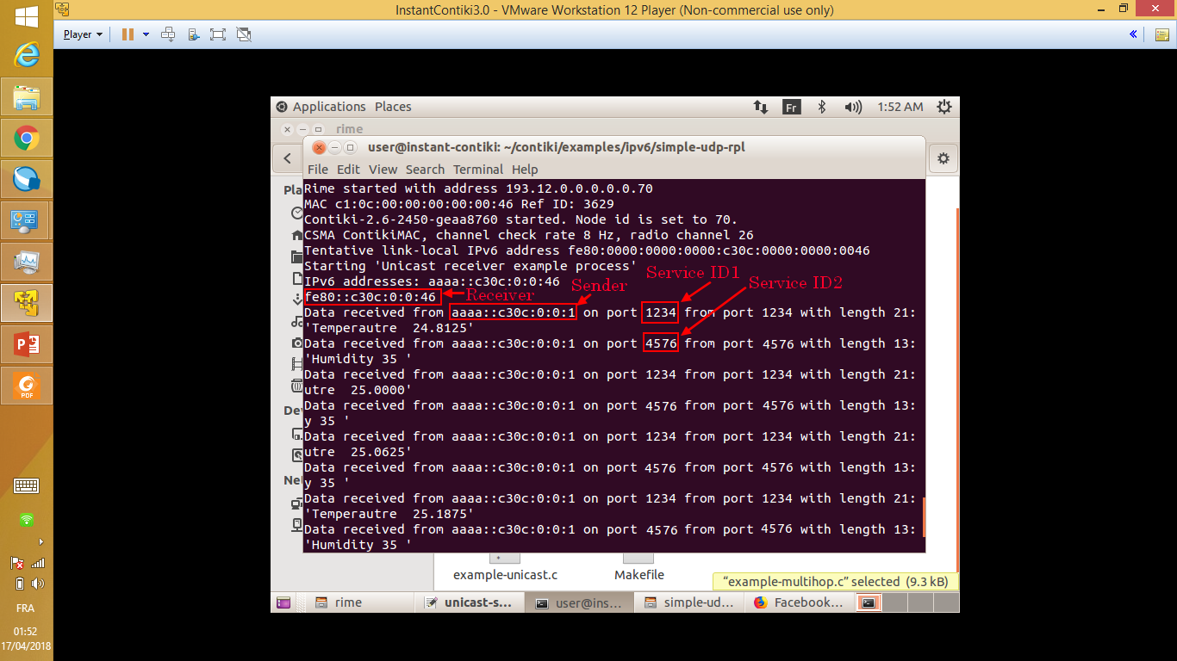
Coté Client

Slide 11
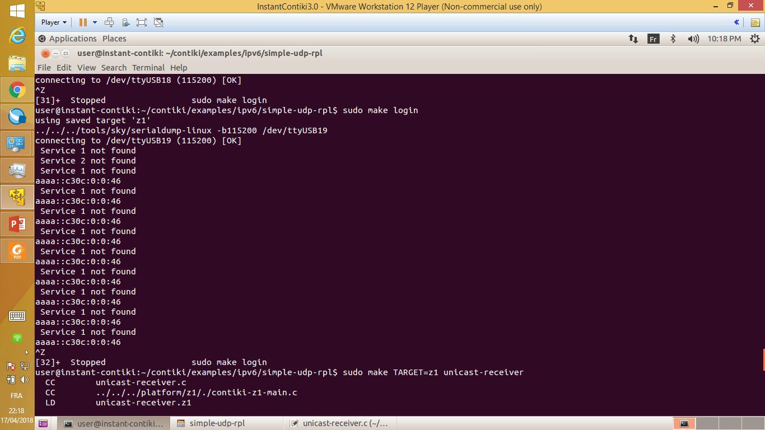
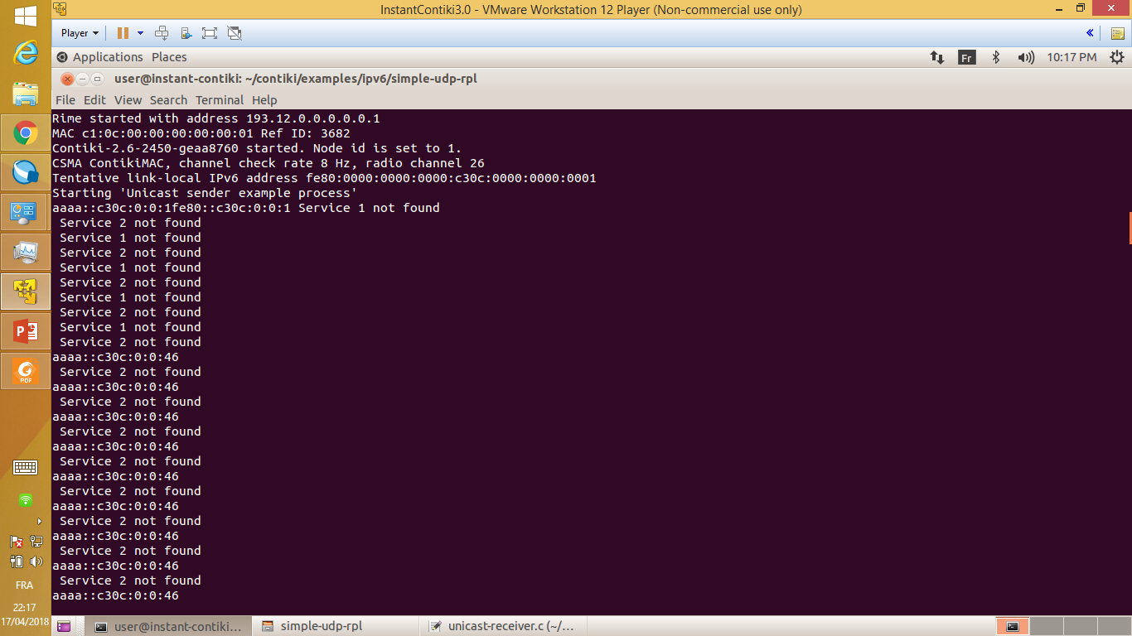
Coté sERVEUR
Aucun client n’est présent.
Auprès d’un client (aaaa::c30c:0:0:46) Inscrit au service 2 (Température).
Auprès du même client mais cette fois inscrit au service 1 (Humidité).

Slide 12
Application multi-SAUTS : (communication entre TROIS nœuds )

Slide 13
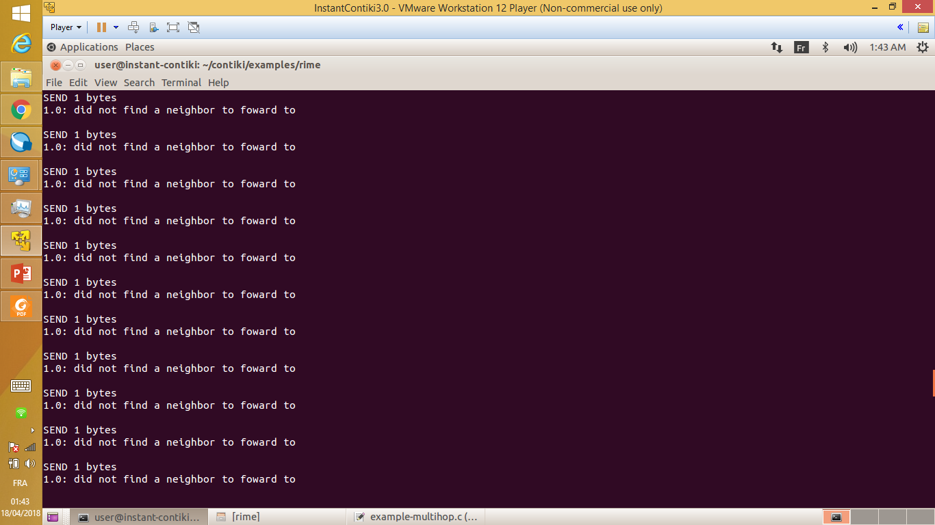

Nœud intermédiaire
Aucun nœud n’est encore présent
2 autres nœud a part sont présents

Slide 14
Principe Du fonctionnement
Chaque paquet reçu est transféré vers un nœud voisin aléatoire .Chaque nœud maintient une liste de ses voisins qui a était construite grâce à l’utilisation du mécanisme d’annonce
Lorsqu'un paquet arrive à un nœud, la fonction forward () est appelé par la couche multi-sauts. Cette fonction sélectionne un voisin aléatoire et lui envoie le paquet. Le paquet est transmis par tous les nœuds du réseau jusqu'à ce qu'il atteigne sa destination finale .
A bout d’un timer donné et si un nœud ne reçoit aucune information d’un voisin ,ce dernier va être éliminer de sa table de voisinage ,si le cas contraire ,le timer va être de nouveau remis a son valeur initiale .

